Slide 1


Soutenance de stage de 1ère année
Les marocains du media insight :
Réalisation d’un système de recommandation des journaux
Réalisé par : Encadrant(e) :
AIT-SSI Mouslim Hanane el mazili
Année universitaire 2019-2020

Slide 2
Plan
Introduction
Présentation de l’organisme d’accueil
Présentation de la mission de stage
Analyse et conception
Réalisation
Conclusion

Slide 3
Introduction
Présentation de l’organisme d’accueil
Présentation de la mission de stage
Analyse et conception
Réalisation
Conclusion
Introduction :
Endroit de stage
Durée de stage
Objectif du stage

Slide 4

Introduction
Présentation de l’organisme d’accueil
Présentation de la mission de stage
Analyse et conception
Réalisation
Conclusion
Conseil de la communauté marocaine à l’étranger.
Entreprise marocaine
Création en 2007
Constitutionnalisation en 2011
Evalue les politiques envers les
marocains à l’étranger
Siège social à Rabat

Slide 5
Introduction
Présentation de l’organisme d’accueil
Présentation de la mission de stage
Analyse et conception
Réalisation
Conclusion
Conseil de la communauté marocaine à l’étranger
Dès sa création, le CCME a créé une polémique
en Belgique, en France, et en Pays Bas.
Il a pour mission d'émettre des avis en vue de
veiller à la défense des intérêts des Marocain(e)s
de l'étranger à l'intérieur et à l'extérieur du Maroc,
et de renforcer leur contribution au
développement du pays.

Slide 6

Introduction
Présentation de l’organisme d’accueil
Présentation de la mission de stage
Analyse et conception
Réalisation
Conclusion
Problématique :
Grand efforts pour accéder aux sujets
Coûts élevées pour utiliser des logiciels
déjà prêtes
Temps investit élevé
D’où la nécessité d’un logiciel optimisant
tout cela.

Slide 7
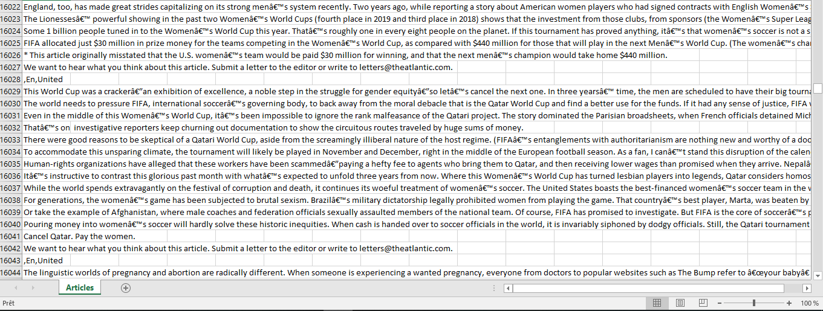
Introduction
Présentation de l’organisme d’accueil
Présentation de la mission de stage
Analyse et conception
Réalisation
Conclusion
Objectif général:
Fabriquer une application Desktop qui :
Recommande les journaux en fonction de sujets
qui traitent.
Contient une grande Database contenant
plusieurs journaux.

Slide 8
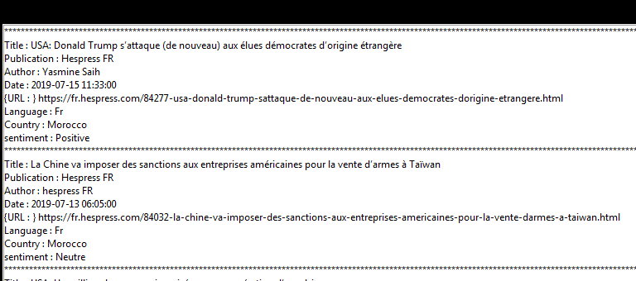
Introduction
Présentation de l’organisme d’accueil
Présentation de la mission de stage
Analyse et conception
Réalisation
Conclusion
Objectif de l’application :
Retourne les journaux par ordre d’importance définis par :
Le nom du journal.
Le titre du sujet.
Le URL pour accéder à la page du journal officielle.
Le langage de l’article.
Le pays de l’article.
Le sentiment dominant dans l’article (positive ou négative).

Slide 9
Introduction
Présentation de l’organisme d’accueil
Présentation de la mission de stage
Analyse et conception
Réalisation
Conclusion
La base de donnée de l’application:
Pour l’intégration de la Database on a:
Utilisé le Scraping des données à partir
des sites des journaux officiels.
Ajouté sa lecture automatique dans
l’application.

Slide 10
Introduction
Présentation de l’organisme d’accueil
Présentation de la mission de stage
Analyse et conception
Réalisation
Conclusion
Conception de la base de données:
Lors de la collecte des données, on a commencé (comme expérience) par le Scraping de ces
trois journaux de pays différents.

Slide 11
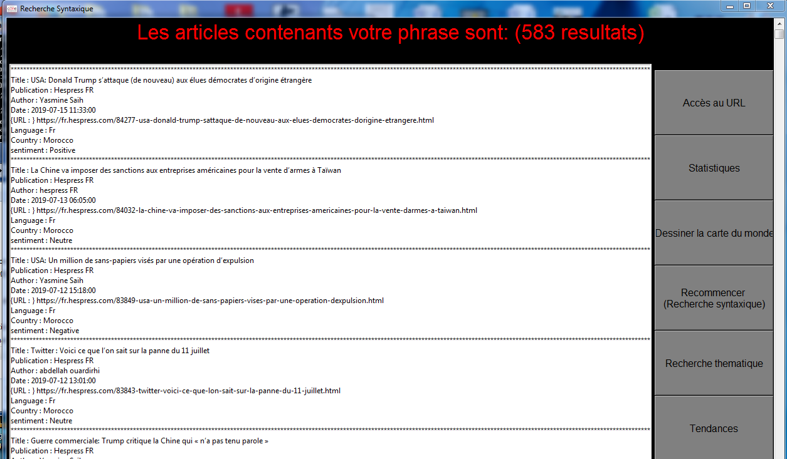
Introduction
Présentation de l’organisme d’accueil
Présentation de la mission de stage
Analyse et conception
Réalisation
Conclusion
Recherche syntaxique:
Elle consiste à prendre le(s) mot(s) tapé(s) tel qu’il est, on parcourt les contenus des journaux
dans la DATABASE, et on affiche les articles contenants ce mot du plus grand au plus petit.

Slide 12
Introduction
Présentation de l’organisme d’accueil
Présentation de la mission de stage
Analyse et conception
Réalisation
Conclusion
Calcul des similarités:
Calcul du fréquence tf_idf.
Calcul du similarité (convention).

Slide 13
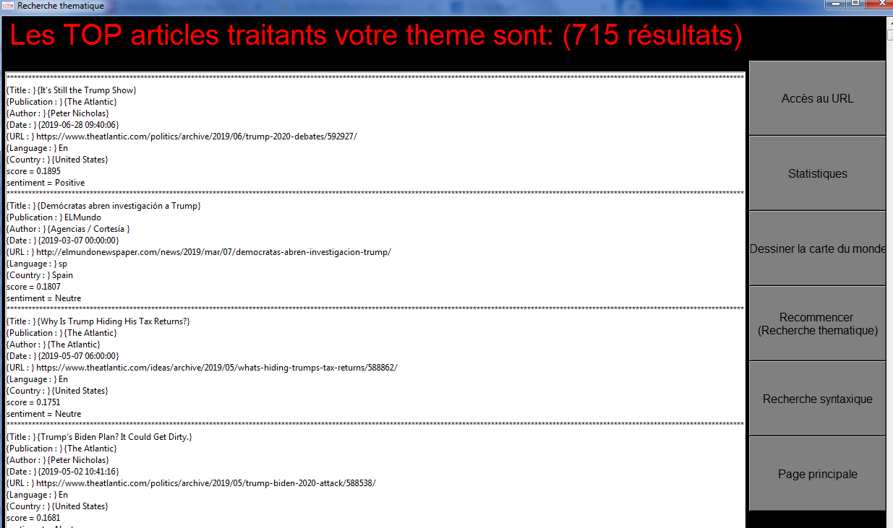
Introduction
Présentation de l’organisme d’accueil
Présentation de la mission de stage
Analyse et conception
Réalisation
Conclusion
Recherche thématique:
Elle consiste à diviser le thème de l’entrée en mots, et calculer la similarité du vecteur du mot
avec les vecteurs des contenus de tous les articles et recommander les articles par importance.

Slide 14





Introduction
Présentation de l’organisme d’accueil
Présentation de la mission de stage
Analyse et conception
Réalisation
Conclusion
Choix des outils et des technologies :

Slide 15
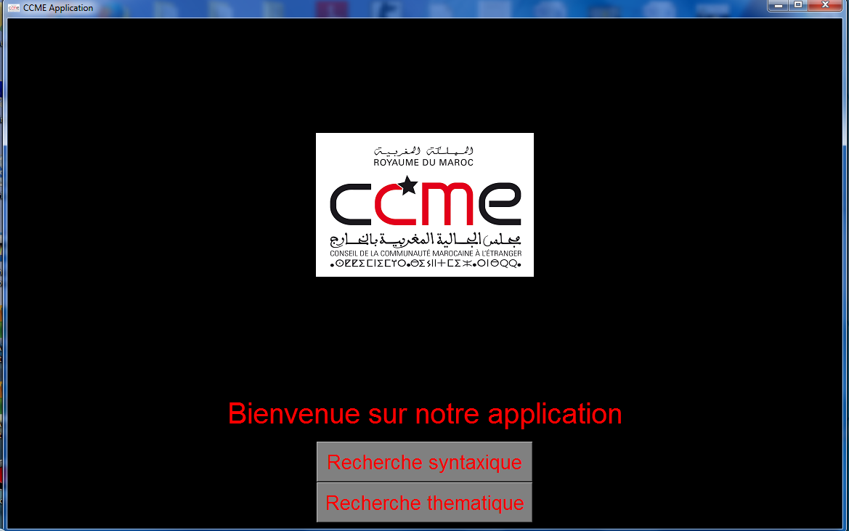
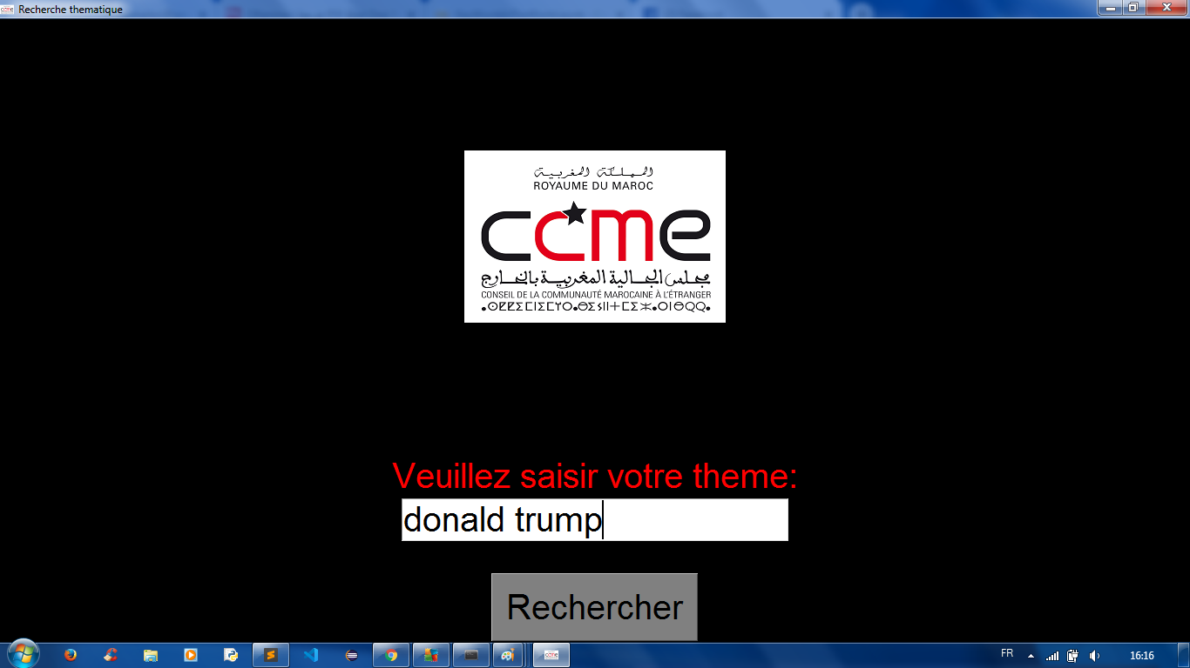
Introduction
Présentation de l’organisme d’accueil
Présentation de la mission de stage
Analyse et conception
Réalisation
Conclusion
Scénario d’exécution:
(1)
(2)
(3)

Slide 16
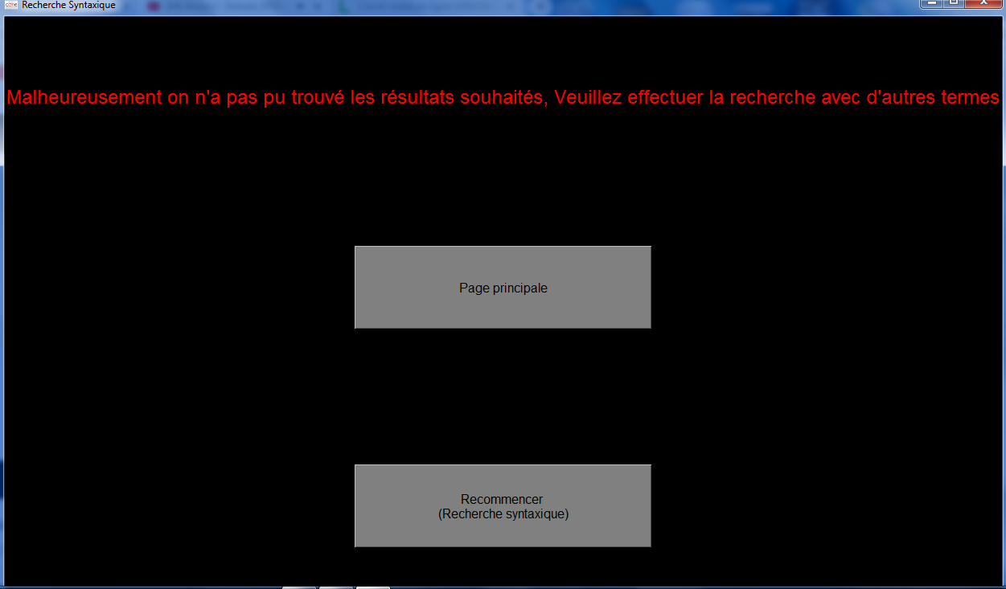
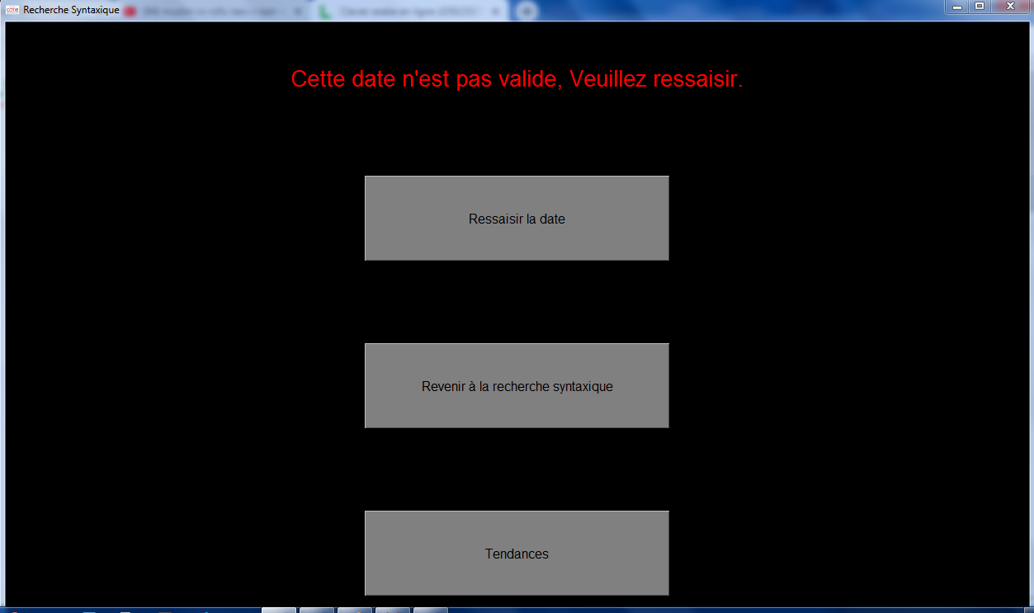
Introduction
Présentation de l’organisme d’accueil
Présentation de la mission de stage
Analyse et conception
Réalisation
Conclusion
Cas d’erreurs:
En cas des erreurs, l’application affiche les messages correspondants comme suit :

Slide 17
Introduction
Présentation de l’organisme d’accueil
Présentation de la mission de stage
Analyse et conception
Réalisation
Conclusion
Problèmes rencontrés :
Absence de cahier de charge
Sujet non clair et difficile à comprendre

Slide 18
Introduction
Présentation de l’organisme d’accueil
Présentation de la mission de stage
Analyse et conception
Réalisation
Conclusion
Conclusion :
L’objectif de l’application et l’objectif général réalisés.
On peut penser à des ameliorations.

